Slide 1

Validarea produselor de altimetrie satelitara în Marea Neagra
Cristina Andra Vrînceanu
Universitatea din Bucuresti
Teamnet Solutions International
Seminar "Solutii libere open source pentru prelucrarea si reprezentarea datelor geospatiale", 18-19 noiembrie 2016 - Timisoara

Slide 2
Cuprins
Context
Flux de lucru
Date de la maregraf
Produse de altimetrie satelitara
Rezultate
Concluzii

Slide 3
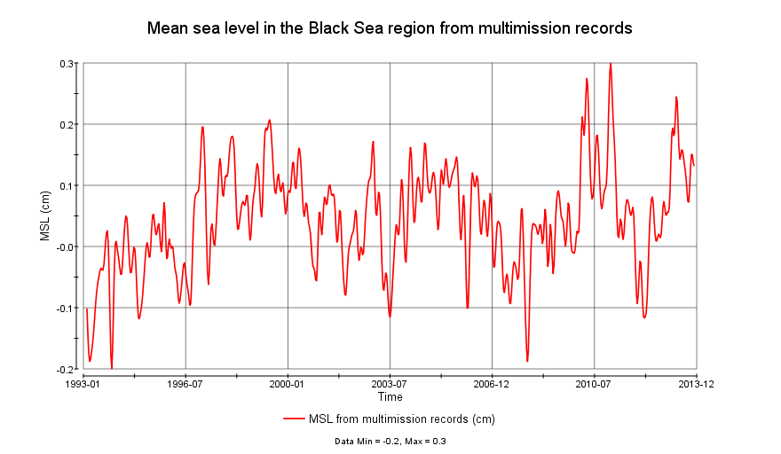
Context
Nivelul marin - ECV (Essential Climate Variable);
Regiunea Marii Negre- putine studii de altimetrie satelitara;
Altimetrie satelitara – o perspectiva mai larga;
Altimetrie satelitara – rezultate bune pe zona de larg;
Altimetrie satelitara- rezultate mai slabe pe zona de coasta;
Primul pas – validarea masuratorilor!

Slide 4
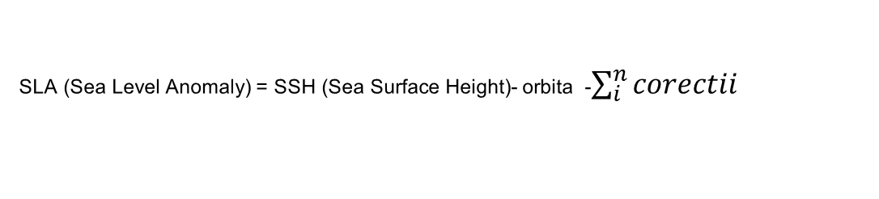
Flux de lucru
Datele PSMSL au deja modelul MOG2D DAC cu un filtru Demerliac aplicat. Corectate doar pentru GIA.
Altimetrie satelitara: L2 – cele mai bune, L3 –deja corectate (SLA ready), L4 produse utilizabile doar pentru anumite studii (valori interpolate si transmise ca grid). L3 si L4 au nevoie de corectii MOG2D DAC. Aceste corectii nu fac o diferenta foarte mare pentru Marea Neagra. (Volkov et Landerer, 2015)
Date primare maregraf
Corectarea pentru GIA, seismica si HF
Date maregraf corectate
Colocarea valorilor prin crearea unui buffer
SA - TG, RMSE (SG-TG), STDEV
Validarea datelor
Tipuri de produse: medii lunare, HF si LF
Surse: PSMSL, alte baze de date
SLA (Sea Level Anomaly) = SSH (Sea Surface Height)- orbita -$\sum_{i}^{n}{corectii}$
Date de altimetrie satelitara
Corecții pentru DAC și DAC-IB
Medierea lunară a valorilor
Criterii de validare:
Deviatia standard < 10 cm;
Diferenta (SA-TG) < 12 cm;
Factorul de corelatie >0.7.
Seriile satelitare > 80% (AVISO, 2014)
Tipuri de produse: L2 (GDR), L3, L4
Combinatii de misiuni (follow on):
C1: ERS1+ERS2+ENVISAT
C2: TOPEX/POSEIDON+JASON1+JASON2
Surse: ESA CCI, AVISO, CMEMS, NASA PO.DAAC, NOAA

Slide 5
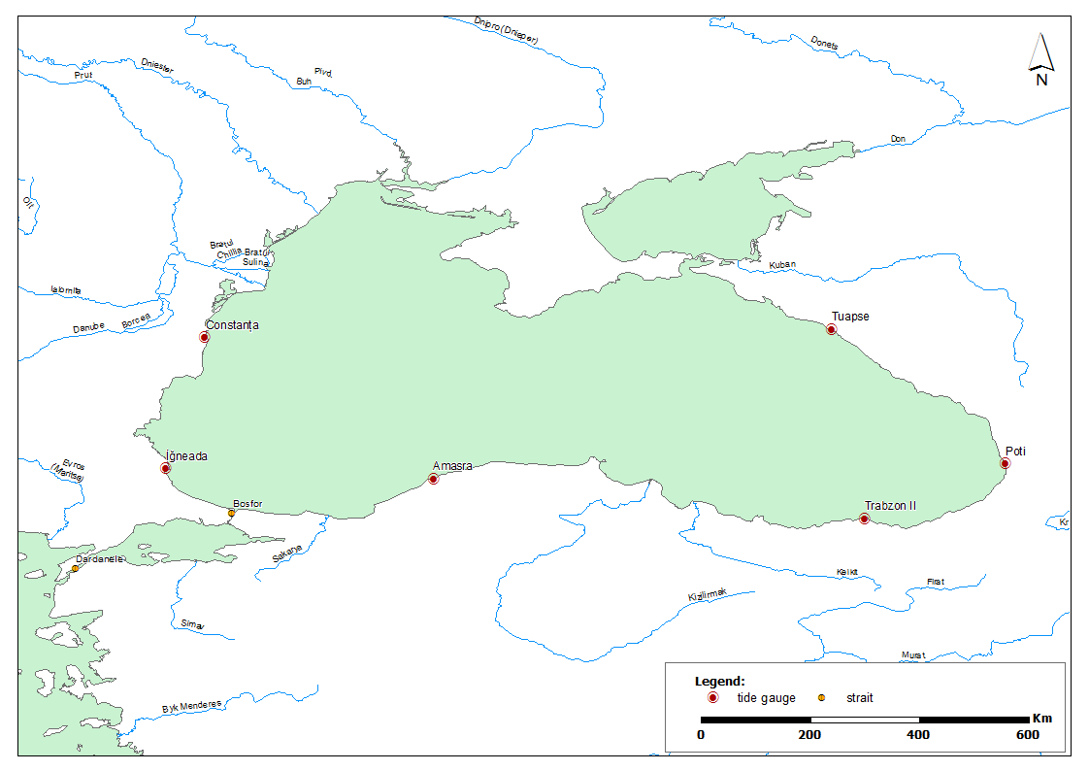
Date de maregraf- metode
Date maregraf | Tara | Numar de inregistrari (luni) | Rata de corectie pentru GIA (mm/yr)
Constanta | Romania |  | 0.12
Tuapse | Russia | 237 | -0.13
Amasra | Turkey | 97 | -0.12
Igneda | Turkey | 83 | -0.11
Trabzon II | Turkey | 80 | 0
Poti | Georgia | 251 | 0.08
Datele PSMSL sunt corectate doar pentru GIA (Global Isostatic Adjustment).
Model ICE-5G v1.3, VM2-L90 (Peltier, 2004)

Slide 6
Date de maregraf- rezultate
Nu sunt diferente notabile intre datele PSMSL initiale si cele corectate pentru GIA – mai putin de 0.1 mm/yr
Pentru acuratete, se folosesc datele corectate.

Slide 7
Date de maregraf- rezultate
Datele sunt consistente cu variabilitatea sezoniera.
Ciclurile sunt scurte- nu pot fi folosite pentru predictii.

Slide 8
Date de maregraf- rezultate
Consistenta in indicarea variabilitatii anuale.
Mult mai bune pentru predictii, dar nu suficiente.

Slide 9
Misiuni de altimetrie- categoria C2
TPN
TP
J1
J2
J1N
J1G
Produse Nivel 2 (GDR)
Produse Nivel 3 (SLA pe track)
Produse Nivel 4 (SLA grid)
1992 1993 1994 1995 1996 1997 1998 1999 2000 2001 2002 2003 2004 2005 2006 2007 2008 2009 2010 2011 2012 2013
*TP- Topex/Poseidon J1- Jason1 J2-Jason2 EN-, N- new orbit, G- geodetic orbit

Slide 10
Rezultate statia Constanta
Statistica | Valoare T/P | Valoare de fisa
Std TG (cm) | 6.36 | 10.35
Std SA (cm) | 7.17 | 7.66
RMS (SA-TG) | 7.26 | 10.22
Corelatie | 0.45 | 0.32

Slide 11
Rezultate- statia Poti
Statistica | Valoare T/P | Valoare de fisa
Std TG (cm) | 7.79 | 5.52
Std SA (cm) | 9.51 | 8.67
RMS (SA-TG) | 9.99 | 8.95
Corelatie | 0.44 | 0.49
Statistica | Valoare J1 | Valoare de fisa
Std TG (cm) | 8.35 | -
Std SA (cm) | 9.31 | -
RMS (SA-TG) | 11.95 | -
Corelatie | 0.58 | -
Statistics | Valoare J2 | Valoare de fisa
Std TG (cm) | 9.24 | -
Std SA (cm) | 6.37 | -
RMS (SA-TG) | 10.35 | -
Corelatie | 0.76 | -

Slide 12
Rezultate –statia Tuapse
Statistica | Valoare T/P | Valoare de fisa
Std TG (cm) | 8.15 | 9.07
Std SA (cm) | 8.13 | 7.77
RMS (SA-TG) | 15.84 | 7.56
Corelatie | 0.73 | 0.59
Statistica | Valoare J1 | Valoare de fisa
Std TG (cm) | 9.10 | 10.52
Std SA (cm) | 9.04 | 8.80
RMS (SA-TG) | 15.38 | 6.61
Corelatie | 0.82 | 0.71
Statistica | Valoare J2 | Valoare de fisa
Std TG (cm) | 10.64 | 10.66
Std SA (cm) | 10.38 | 8.97
RMS (SA-TG) | 16.67 | 6.22
Corelatie | 0.86 | 0.81

Slide 13
Rezultate – statia Trabzon II
Statistics | Value T/P | Fische value
Std TG (cm) | 7.56 | 8.79
Std SA (cm) | 6.10 | 8.13
RMS (SA-TG) | 5.59 | 5.43
Corelatie | 0.73 | 0.80
Statistics | Value J1 | Fische value
Std TG (cm) | 7.50 | 8.13
Std SA (cm) | 6.49 | 7.72
RMS (SA-TG) | 4.98 | 4.86
Corelatie | 0.78 | 0.80
Statistics | Value J2 | Fische value
Std TG (cm) | 6.99 | -
Std SA (cm) | 5.42 | -
RMS (SA-TG) | 4.23 | -
Corelatie | 0.87 | -

Slide 14
Rezultate – statia Igneda
Statistica | Valoare T/P | Valoare de fisa
Std TG (cm) | 7.46 | 8.93
Std SA (cm) | 7.24 | 7.42
RMS (SA-TG) | 5.43 | 7.54
Corelatie | 0.73 | 0.55
Statistica | Valoare J1 | Valoare de fisa
Std TG (cm) | 7.53 | 8.50
Std SA (cm) | 6.20 | 7.46
RMS (SA-TG) | 4.88 | 5.93
Corelatie | 0.76 | 0.72
Statistica | Valoare J2 | Valoare de fisa
Std TG (cm) | 6.29 | -
Std SA (cm) | 6.16 | -
RMS (SA-TG) | 6.61 | -
Corelatie | 0.44 | -

Slide 15
Rezultate - statia Amasra
Statistica | Valoare T/P | Valoare pe fisa
Std TG (cm) | 4.68 | 8.43
Std SA (cm) | 6.57 | 7.98
RMS (SA-TG) | 6.35 | 7.39
Corelatie | 0.59 | 0.48
Statistica | Valoare J1 | Valoare pe fisa
Std TG (cm) | 4.64 | 7.40
Std SA (cm) | 6.71 | 7.39
RMS (SA-TG) | 4.99 | 7.63
Corelatie | 0.68 | 0.46
Statistica | Valoare J2 | Valoare pe fisa
Std TG (cm) | 4.74 | -
Std SA (cm) | 5.32 | -
RMS (SA-TG) | 18.95 | -
Corelatie | 0.57 | -

Slide 16
Concluzii
Nu toate datele in-situ se coreleaza foarte bine cu cele de altimetrie satelitara. Motivele sunt: produsul ales, corectiile initiale folosite, localizarea (morfologia coastei), celula aleasa de algoritm, interpolarea, etc.
Misiunile recente ofera cele mai bune rezultate, factorul de corelatie >70 %.
Produsele satelitare trebuie utilizate cu rezerve. Valorile de validare difera in functie de sursa.
Este nevoie de misiuni constante si imbunatatite pentru a ajunge la inregistrari aproximativ identice.

Slide 17
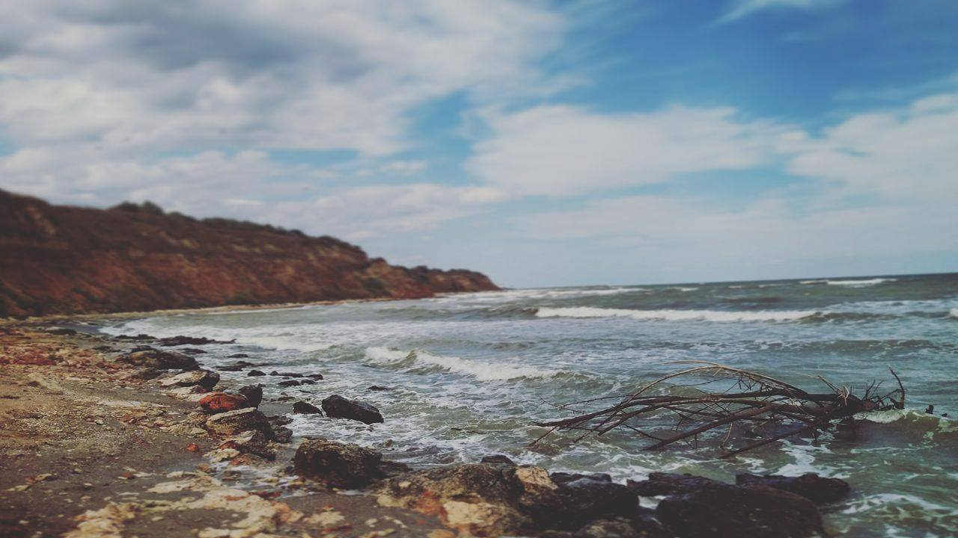
Multumesc!

